Slide 1



Välkomna till SLU!

Slide 2
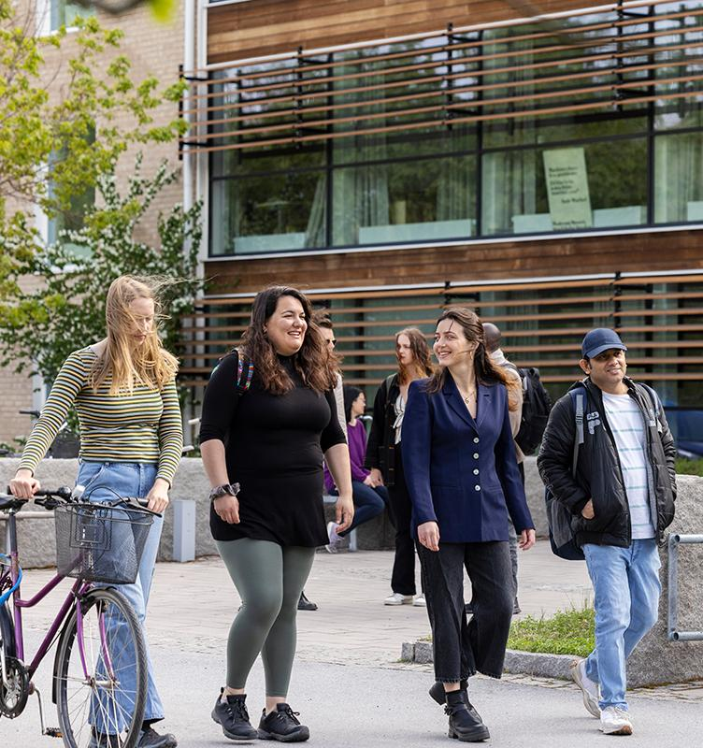

Ny på SLU
-Vad behöver jag göra nu?
Ha koll på studentwebben
Aktivera först ditt studentkonto
Hämta passerkort (efter registrering)
Bekanta dig med SLU:s studie-
system
Notes:
Förslag pratmanus:
Ha koll på studentwebben
- Håll dig uppdaterad på studentwebben. Läs studentnyheter, håll koll i evenemangskalendern och logga in för att se dina kurser och meddelanden.
Aktivera ditt studentkonto
- Aktivera ditt studentkonto om du inte redan gjort det. Med studentkontot kan du logga in på SLU:s nät, studentdatorer, studiesystem, studentmejl och använda bibliotekets resurser. Om någon på SLU vill kontakta dig eller informera dig om något är det denna mejladress de kommer att använda. Ta därför för vana att läsa mejl som skickas till din SLU-mejladress.
Hämta passerkort
- Alla studenter får ett personligt passerkort som ger tillträde till bland annat datorsalar och kan kopplas till skrivare och kopiatorer. 1–2 dagar efter att du har blivit registrerad (inskriven på en SLU-kurs) i Ladok för studenter får du som ny student ett mejl med information om att du kan hämta ditt passerkort vid ortens servicecenter eller serviceplats.
Bekanta dig med SLU:s studiesystem
- När du har fått tillgång till ditt studentkonto på SLU kommer du åt flera digitala verktyg, system och program för studier som du behöver använda under din studietid. Logga in och bekanta dig med dessa innan kursstart. Om du inte kan logga in, kontakta IT-stöd så hjälper de dig.

Slide 3


Bra att känna till som student
- Praktisk information
Studiemedel - CSN
Om du blir sjuk - Försäkringskassan
Tentamensregler
Läs om dina rättigheter och skyldigheter
Undvik fusk och plagiat
Studieuppehåll
Notes:
Förslag pratmanus:
Studiemedel - CSN
- Sök studiemedel för ett helt läsår (två terminer, höst- och vårtermin). För att få CSN-medel måste du ha tagit så många poäng som CSN kräver. Se CSN:s webb för mer information.
https://www.csn.se/fragor-och-svar/hur-manga-poang-maste-jag-klara-for-att-fortsatta-fa-studiemedel/studieresultat.html
Om du blir sjuk - Försäkringskassan
- Det är viktigt att du anmäler sjukdom till Försäkringskassan från första sjukdagen för att få rätt till studiemedel eller sjukpenning.
Tentamensregler
- Vid SLU är det obligatoriskt att anmäla sig till tentamen via Ladok Student. Annars får du inte göra tentan.
Undvik fusk och plagiat
- Som student vid SLU har du ett ansvar att vara insatt i universitetets regler kring fusk och plagiering. På SLU-bibliotekets webb, under Skriva & referera, hittar du information om vad som räknas som fusk och plagiat och vad du måste undvika för att det inte ska räknas som fusk eller plagiat. https://www.slu.se/bibliotek/skriva--referera/skriva/undvik-fusk-och-plagiat/
Studieuppehåll
- Om du har särskilda skäl kan du bli beviljad studieuppehåll. Då är du garanterad en plats på de programkurser du söker efter studieuppehållet. Se mer info: https://www.slu.se/studentwebb/stod-och-service/studieplanering/studieuppehall-och-studieavbrott/
Regler och rättigheter
-Läs om dina rättigheter och skyldigheter på studentwebben: https://student.slu.se/regler-rattigheter

Slide 4


Lika villkor
- Hur fungerar det vid SLU?
SLU ska präglas av en öppen attityd och respekt
för människors olikheter och lika värde.
Det innebär att alla studenter på SLU ska ha samma möjligheter. Diskriminering och trakasserier får inte förekomma.
Notes:
Förslag pratmanus:
Här finns information om vart du kan vända dig om du upplever diskriminering eller trakasserier i samband med dina studier på SLU.
https://www.slu.se/studentwebb/regler-rattigheter/lika-villkor-och-trakasserier/

Slide 5

NÄR NÅGOT HÄNT
Notes:
Förslag pratmanus:
När något hänt
- Via varningstriangeln på studentwebbens förstasida hittar du information om hur du gör om något allvarligt inträffar, här finns info om:
Arbetsmiljö
Anmäla trakasserier och kränkningar
Vid kris – krisgrupper
Vid brand
Felnamälan lokaler
Anmäla miljöärende
Var hjärtstartare finns
Vad ska göra om du blir sjuk eller skadad
Kontakt till studentombud
https://www.slu.se/studentwebb/stod-och-service/nar-nagot-hant/

Slide 6


Stöd i studierna
Studie- och karriärvägledning –
studievagledning@slu.se
Riktat pedagogiskt stöd –
funka@slu.se
SLU-biblioteket –
biblioteket@slu.se
Studenthälsan och
universitetskyrkan
Notes:
Förslag pratmanus
Studie- och karriärvägledning
- Studie- och karriärvägledarna kan du kontakta för att få hjälp med allmänna funderingar kring dina studie- och yrkesval. De kan hjälpa dig att strukturera dina tankar och utforska vilka möjligheter som finns så att du kan göra ett val som känns rätt för dig. Om du har funderingar som är ämnesspecifika kan du vända dig till programstudierektorn för ditt program.
Riktat pedagogiskt stöd
- Du som har en funktionsnedsättning som påverkar dig i dina studier kan ansöka om att få riktat pedagogiskt stöd. Stödet anpassas efter dina behov och din studiesituation. En samordnare för riktat pedagogiskt stöd utformar stödet tillsammans med dig.
SLU-biblioteket
- Biblioteket erbjuder olika typ av studiestöd, t.ex. sök- och referenshjälp, stöd med läs- och skrivsvårigheter och hjälp med akademiskt språk och skrivande.
Studenthälsan och universitetskyrkan
- Du kan vända dig till Studenthälsan om du till exempel känner dig stressad, nedstämd eller har sömnsvårigheter. Du kan också få stöd kring dina alkohol- eller spelvanor, om du har ångest eller annat som rör ditt psykiska mående kopplat till din studiesituation.
- Universitetskyrkan erbjuder bland annat enskilda samtal, sorgegrupper och krisstöd. Alla är välkomna att delta i kyrkans aktiviteter oavsett om man är troende eller inte.
Och det finns fler!
- På studentwebben hittar du mer information om stöd under studietiden.

Slide 7


Studentkårer
Studentkårerna på SLU drivs av studenter,
för studenter. Huvuduppdraget är att övervaka utbildningarnas kvalitet. Kårerna har också en viktig social funktion med många olika aktiviteter.
Notes:
Förslag pratmanus
Studentkårerna
- SLU har sju studentkårer och ett samarbetsorgan, Sluss, som representerar studenterna. De arbetar för att utbildningen ska hålla hög kvalitet och för att studenterna ska få goda förutsättningar att bedriva sina studier.

Slide 8
Är du överväldigad?
Det är helt normalt att känna sig förvirrad i början, allt kommer att bli bra!
Kontaktuppgifter
Programstudierektor
Namn
E-postadress
Telefonnummer

